Slide 1
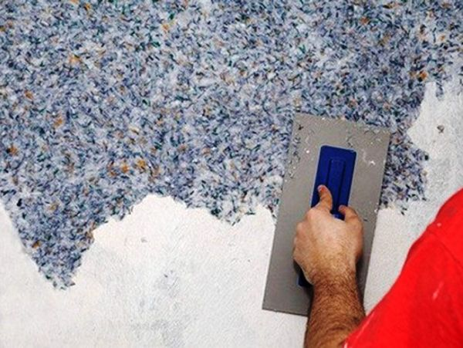
мастер -класса
«Отделка стен жидкими обоями – один из способов отделки стен»
Разработала и провела мастер производственного обучения
1 категории
С. Н. Еремеева
Презентация

Slide 2
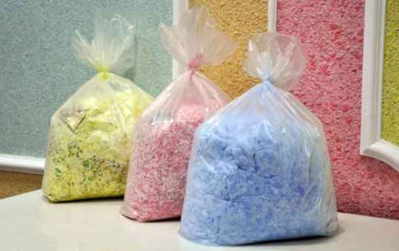
Материалы, состав.
В России жидкие обои стали продаваться в тот период, когда у бумажной отделки практически не было конкурентов. Но бумагу не на все поверхности удобно клеить, чего не скажешь о жидком варианте. В состав материала входит целлюлоза, шелк и хлопок, цвет придает безопасный краситель на водной основе, а связывает эти все компоненты клей КМЦ. Иногда для придания материалу фактурности в обои кладут мраморную или кварцевую крошку, цветной флок, а также частый компонент – блестки слюды, они обычно отдельно продаются в пакете и непосредственно при отделке их можно добавлять в массу.
Жидкими обоями отделывают помещение только изнутри, чаще всего их используют в квартирах, потому что материал считается экологически чистым и натуральным. Дизайнеры рекомендуют наносить их в детской комнате и в спальнях, так как они создают уют и гармонию. А так как волокнистое покрытие обладает хорошими шумоизоляционными свойствами, то оно хорошо подойдет для гостиной или комнаты, где стоит телевизор.

Slide 3
Все о жидких обоях
В России жидкие обои стали продаваться в тот период, когда у бумажной отделки практически не было конкурентов. Но бумагу не на все поверхности удобно клеить, чего не скажешь о жидком варианте. В состав материала входит целлюлоза, шелк и хлопок, цвет придает безопасный краситель на водной основе, а связывает эти все компоненты клей КМЦ. Иногда для придания материалу фактурности в обои кладут мраморную или кварцевую крошку, цветной флок, а также частый компонент – блестки слюды, они обычно отдельно продаются в пакете и непосредственно при отделке их можно добавлять в массу.
Жидкими обоями отделывают помещение только изнутри, чаще всего их используют в квартирах, потому что материал считается экологически чистым и натуральным. Дизайнеры рекомендуют наносить их в детской комнате и в спальнях, так как они создают уют и гармонию. А так как волокнистое покрытие обладает хорошими шумоизоляционными свойствами, то оно хорошо подойдет для гостиной или комнаты, где стоит телевизор.
Жидкие обои, шелковая декоративная штукатурка, приятна на ощупь. В сухом виде напоминает детский поделочный материал. На самом же деле это целлюлозная смесь, содержащая безвредные декоративные компоненты волокон.
Жидкие обои из-за незнания часто путают с обычной штукатуркой. Принципиальное отличие в том, что состав жидких обоев не содержит песка. Его основа это целлюлоза — безвредное клеящее природное вещество.

Slide 4
Все о жидких обоях
Для приготовления жидких обоев сухая смесь разводится водой в пропорциях, указанных на упаковке, затем тщательно перемешивается до получения однородной массы и настаивается 10-15 минут. После этого их можно наносить. Жидкие обои накладываются на стену слоем от 2-3 мм в зависимости от структуры волокон и качества штукатурки. Толщина наносимых слоев может быть различной, вплоть до придания поверхности различных рисунков и создания барельефов. Упаковки массой 2 кг хватит, чтобы покрыть участок площадью примерно 6 м&#178;, при условии, что толщина слоя будет 2 мм. Если вы развели смеси больше, чем нужно, то оставшийся материал можно заморозить и хранить в холодильнике до следующих ремонтных работ.
Перед нанесением смеси стены нужно обязательно очистить от старых обоев, грязи, пыли, плесени, грибка и прогрунтовать. При этом если грунтовое покрытие темное, то не нужно на него наносить светлые обои – оно будет просвечивать.
При работе с жидкими обоями в помещении должно быть тепло, не ниже +10-18 градусов. Время высыхания жидких обоев от 1 до 3-х суток, чем суше помещение – тем быстрее процесс высыхания. - Наносятся обои вручную валиком, шпателем или пистолетом-хоппером, в емкость которого загружается масса и распределяется равномерно под давлением воздуха. Скорость нанесения обоев пистолетом значительно выше. При нанесении пистолетом в комплект входит компрессор и шланг. - Фактурную отделку стен начинают не раньше, чем через 6-7 часов после нанесения покрытия. Отделку можно проводить ручным рельефным валиком, при этом валик нужно регулярно смачивать водой. Также можно декорировать обои с помощью пневмораспылителя. После высыхания обоев для придания поверхности дополнительной прочности и водостойкости можно нанести бесцветный лак-закрепитель, особенно это актуально для ванных комнат и кухонь, он сделает жидкие обои «моющимися» и не позволит проникать внутрь обоев влаги и копоти.
Стены, покрытые жидкими обоями, можно чистить с помощью пылесоса, а сильные загрязнения можно снять шпателем, предварительно смочив место загрязнения водой, после чего нанести новый слой, но при этом нужно учитывать, что если обои не слишком новые, то участок с новым покрытием будет более светлым. Небольшие загрязнения можно удалить обычным ластиком.

Slide 5
Достоинства и недостатки
Перед другими декоративными обоями жидкие имеют ряд преимуществ:
- Чтобы их приготовить много места не требуется, в отличие от обычных бумажных, которые нужно расстилать на полу и промазывать клеем.
- Перед нанесением не нужно идеально равнять потолок.
- Работать с материалом очень комфортно, от него нет лишней пыли и неприятного запаха. Наносить его легко, стыков никаких нет, легко заполняет собой щели в местах, где потолок соединяется со стеной.
- Жидкими обоями очень удобно отделывать колоны, ярки и прочие архитектурные детали.
- После того как обои высохнут, материал все равно остается эластичным и даже при усадке дома на отделке не появятся трещины.
- Благодаря своей микропористой структуре жидкие обои замечательно поглощают шум и держат тепло при этом поверхность стены «дышит», не образуется парниковый эффект, нет сырости в комнате.
- Запахи и пыль материалом не впитывается и в случае пожара он не выделяет отравляющих газов.
Можно ремонтировать отдельный участок, не снимая все обои. Для этого нужно вырезать поврежденный участок, развести обои и заделать потолок. Отличия не будет заметно.
Среди недостатков отделки потолка жидкими обоями можно выделить такие:
- Высокая стоимость по сравнению с обычными обоями или натяжным потолком. Хотя с каждым годом на жидкие обои для потолка цена становятся все ниже, до сих пор позволить себе такую отделку может не каждая среднестатистическая семья.
- Небольшое разнообразие расцветок.
- Эти обои нельзя мыть и, не смотря на то, что они считаются влагостойкими, если затопят соседи, они будут безнадежно испорченными.

Slide 6
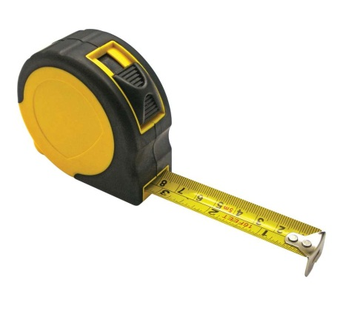
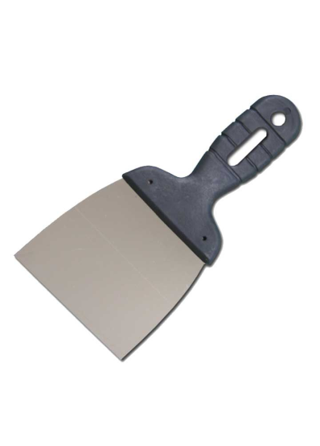
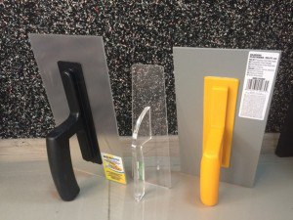
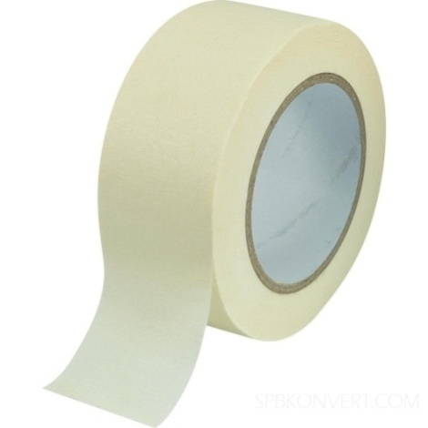
Инструменты
пластмсовая (стеклянная или керамическая) терка, шпатель, рулетка, малярная лента.

Slide 7
Подготовка поверхности под нанесение жидких обоев.
Работа по нанесению жидких обоев на поверхность стены несложная и для этого необязательно быть строителем-профессионалом. Но, чтобы отделка стен жидкими обоями была качественной, ее необходимо перед этим подготовить.
Поверхность стены должна быть однородной: без неровностей и дефектов. На стене не должно быть перепадов высот, следов масляной краски, грубой штукатурки и торчащих металлических предметов. Поэтому счищаем со стены старые обои, краску, осыпающуюся штукатурку, а также торчащие шурупы и гвозди. Глубокие трещины и стыки желательно предварительно заштукатурить. Далее, финишной шпаклевкой проводим полную шпаклевку всей поверхности стены, для заполнения мелких неровностей и придания ей однородного белого цвета. Отшпаклеванную поверхность 2-3 раза грунтуетм раствором глубокого проникновения. После грунтовки стены должны высохнуть, после чего они считаются готовыми к нанесению жидких обоев. Осталось только приготовить смесь, инструменты и приступить к отделке.

Slide 8
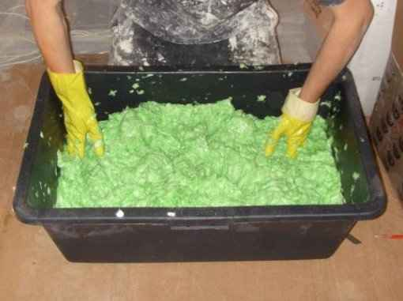
Приготовление жидких обоев.
Количество воды, которое необходимо для замешивания раствора обоев, следует брать только указанное в инструкции именно к вашим обоям.
- В подготовленную тару вначале заливаем воду, а потом уже добавляем сухую смесь. Тщательно перемешиваем сухой состав, добиваясь его однородности.
- Замешивать необходимо только один пакет за раз в одной емкости. То есть нельзя смешивать содержимое двух пакетов при первом замесе.
- Категорически нельзя замешивать часть пакета.
- Далее клей должен набухнуть. Занимает это около часа, выполняем повторное перемешивание после чего можно начинать нанесение обоев на поверхность.

Slide 9
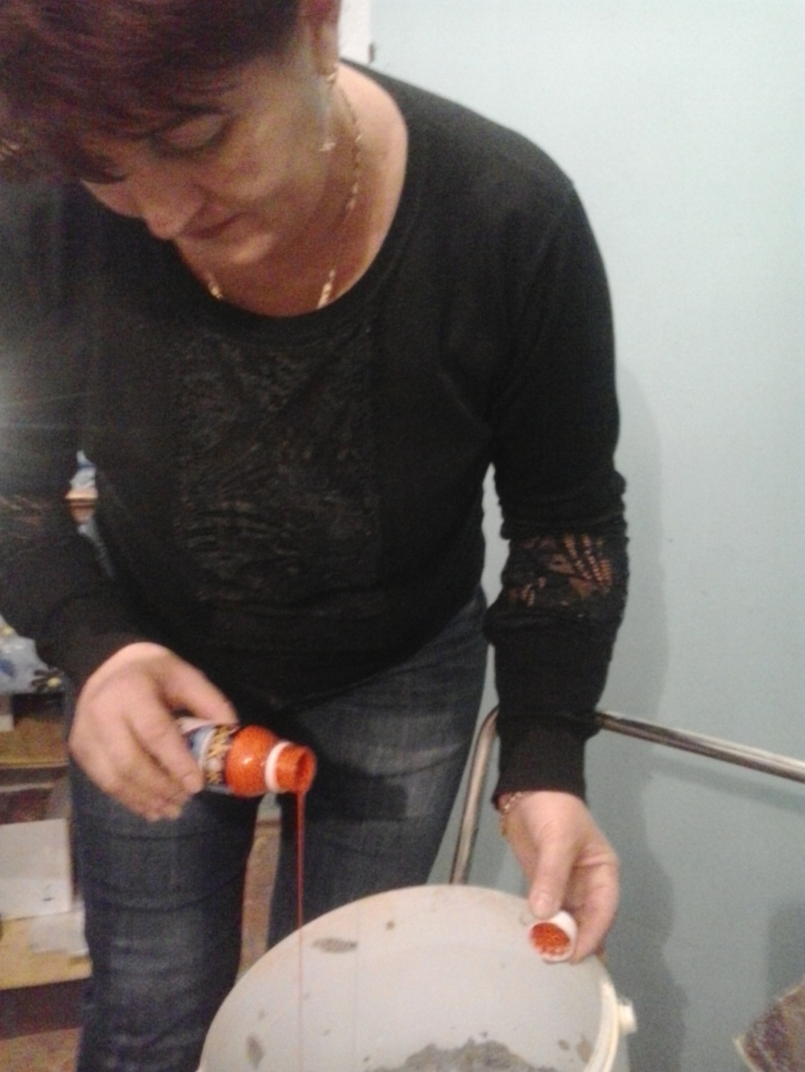
Приготовление жидких обоев своими руками.
Добавление колера.
Для придания жидким обоям какого-либо цвета (в случае если обои без добавления пигмента то есть белого цвета) в раствор добавляем краситель, после чего его тщательно перемешать.

Slide 10
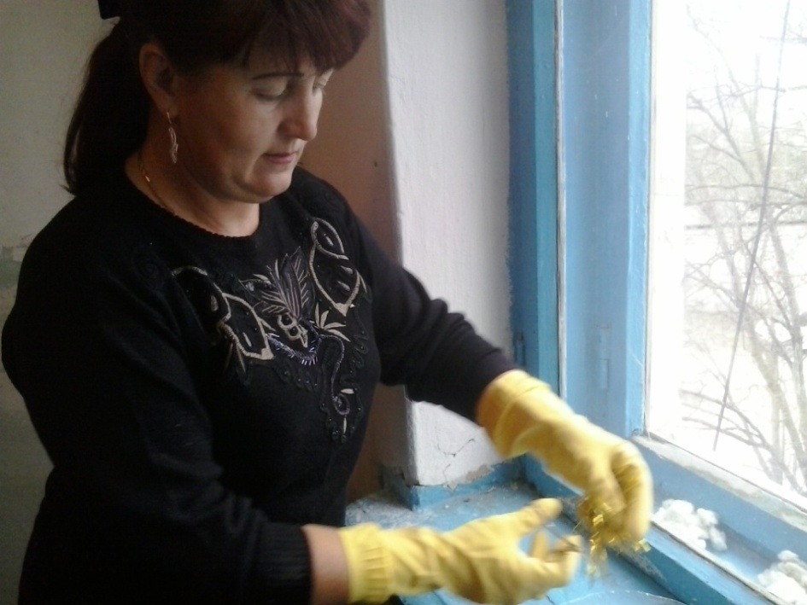
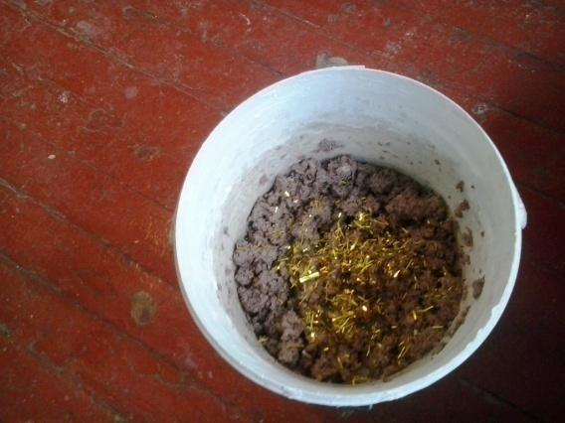
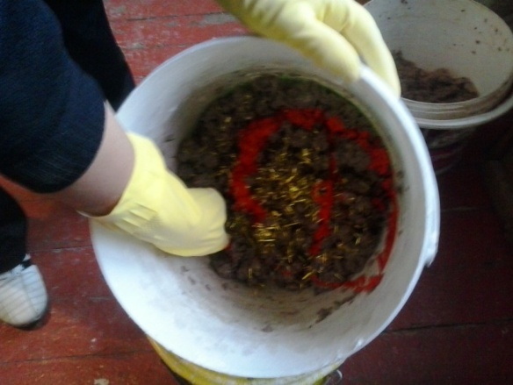
Приготовление жидких обоев своими руками.
Добавление фольги.
1. Если обои без фольги, добавляем фольгу. (мишуру, мраморную крошку) Режем ее на мелкие части.
2. Тщательно перемешиваем вручную.
При необходимости можно добавить воды.

Slide 11
Приготовление жидких обоев своими руками.
Нанесение смеси на поверхность.
Приготовленная смесь наносится шпателем на стену, после чего специальной теркой или валиком разравнивается по всей ее поверхности. Наносим смесь на поверхность стены от углов к центру. Для облегчения работы терку можно смачивать водой. Окончательный слой должен иметь толщину примерно 1-2 мм.
Чтобы правильно нанести жидкие обои, совершаем возвратно-поступательные, а не круговые движения. Для разглаживания поверхности, достаточно 10-15 проходов.
Температура воздуха в комнате, где проводится отделка стен жидкими обоями, должна быть ниже 10-12 градусов по Цельсию.
Обработав небольшой участок, выравниваем поверхность. При этом плоскость терки должна находиться под небольшим углом к стене: так мы будем снимать излишки состава.
Края участков делаем «рваными», чтобы соседние фрагменты более прочно соединялись друг с другом. На обработанной поверхности не должно остаться швов и стыковых линий.

Slide 12
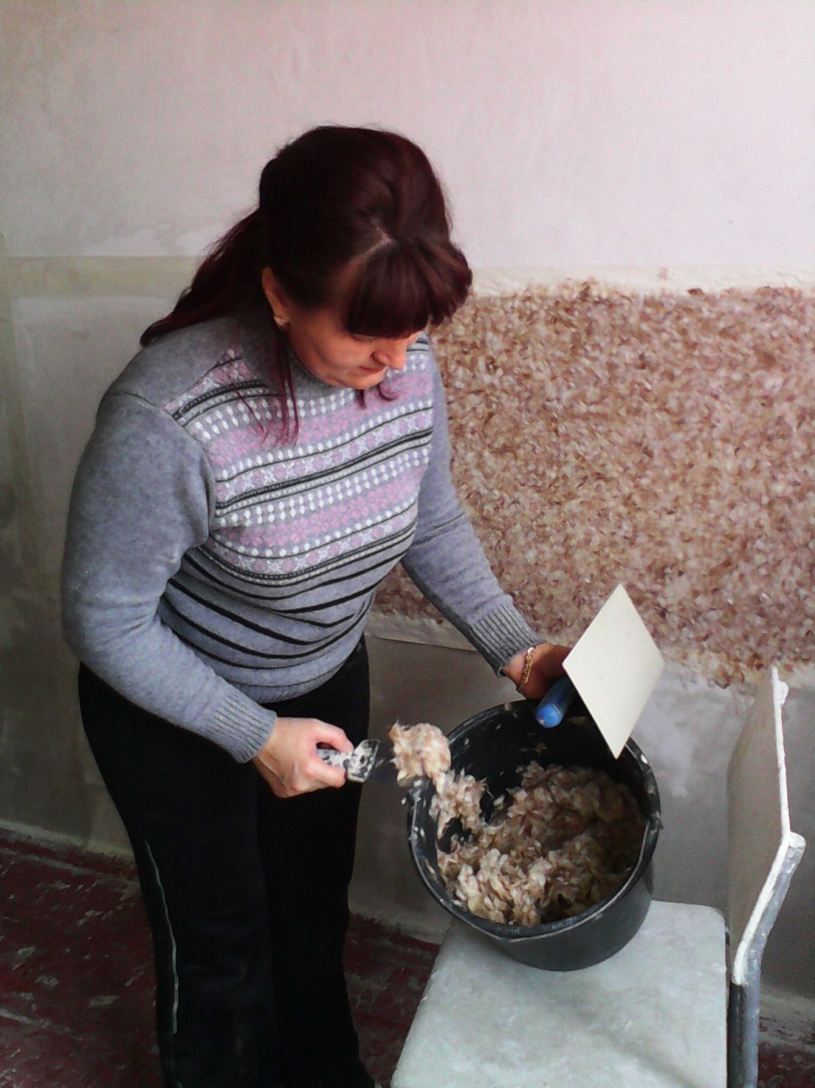
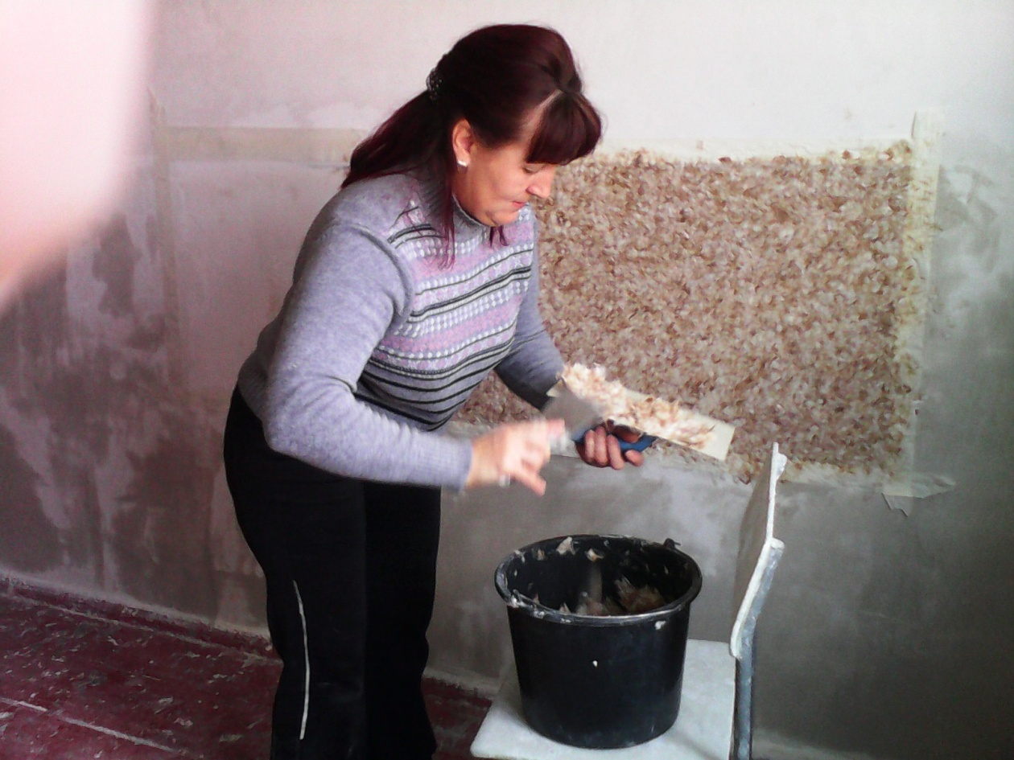
Приготовление жидких обоев своими руками.
Нанесение смеси на поверхность.
Готовую смесь кладем на терку, шпаталем или руками, так как жидкие обои – это экологически чистый материал.

Slide 13
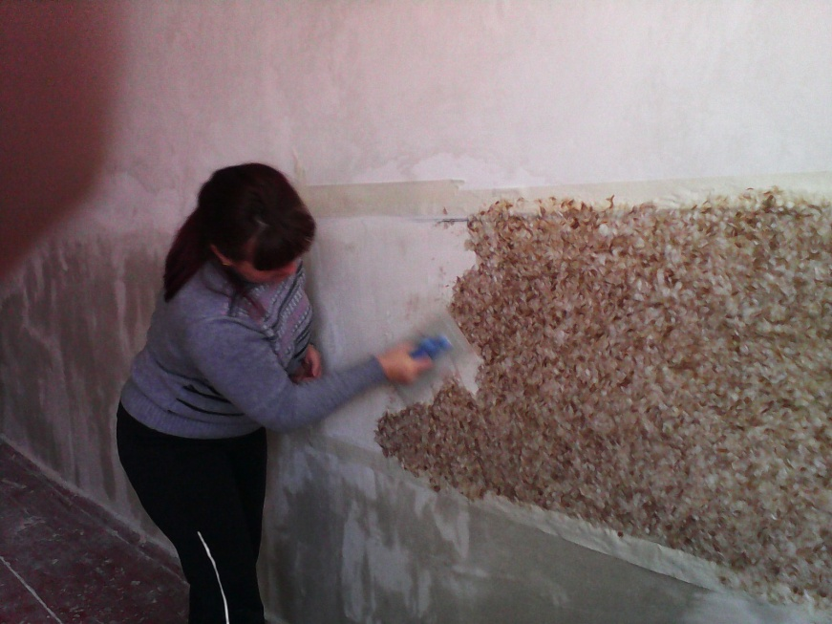
Приготовление жидких обоев своими руками.
Нанесение смеси на поверхность.
Распределяем состав пластиковой теркой , толщина слоя должна быть 1 -2 мм.
Совет! Волокна смещаются по направлению движения терки. Эту хитрость можно использовать, формируя текстуру стены: например, на одних участках мы укладываем покрытие продольными движениями, а на других — поперечными.

Slide 14
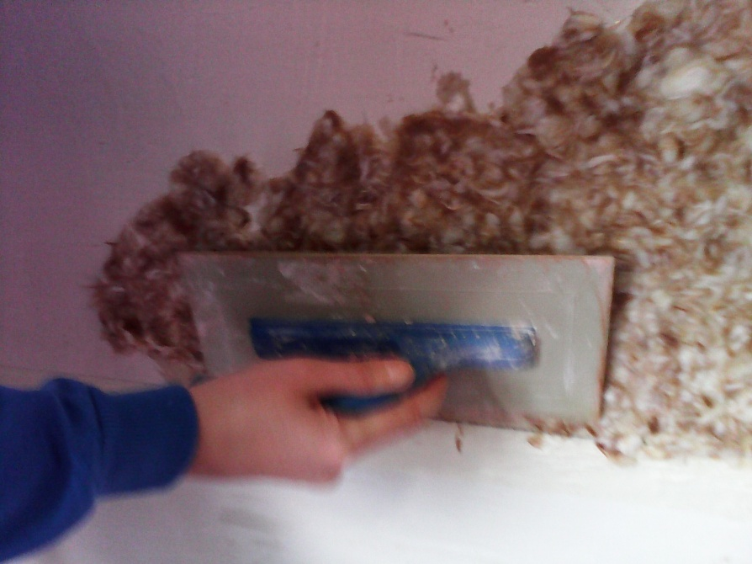
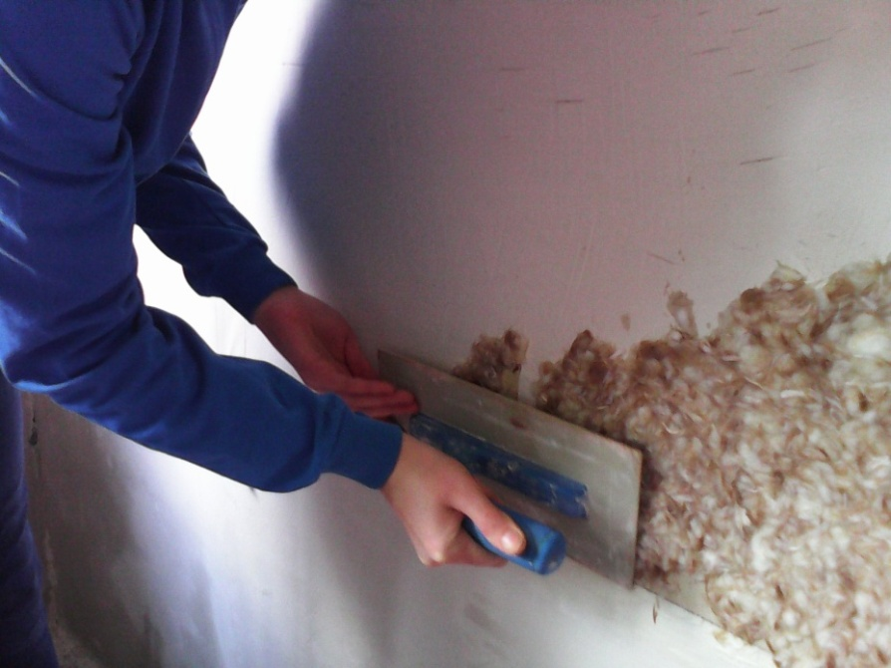
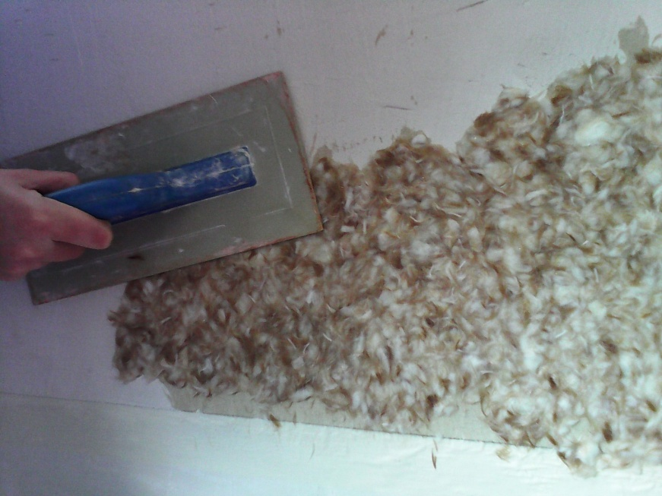
Приготовление жидких обоев своими руками.
Нанесение смеси на поверхность.
Наносим смесь на поверхность стены от углов к центру, при этом плоскость терки должна находится под углом к стене 15-30 градусов, так мы будем снимать излишки смеси.

Slide 15
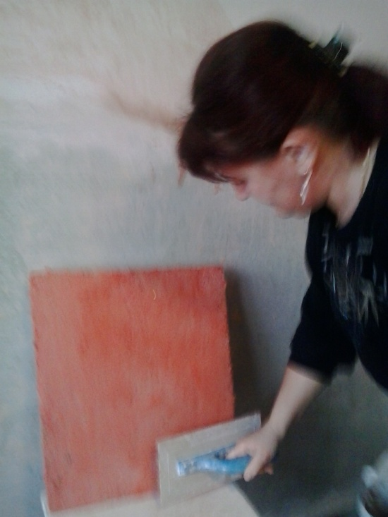
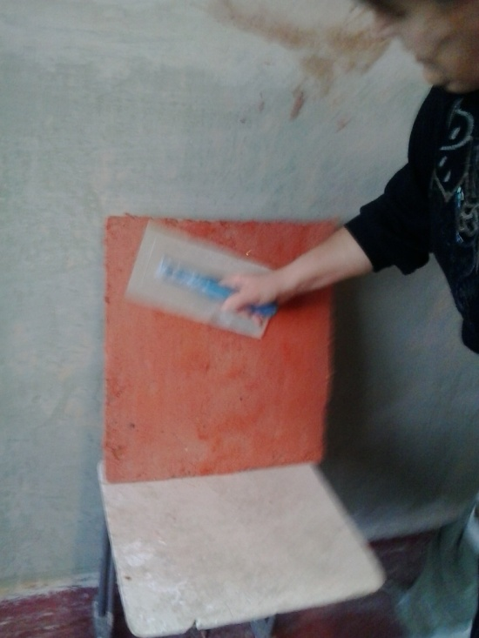
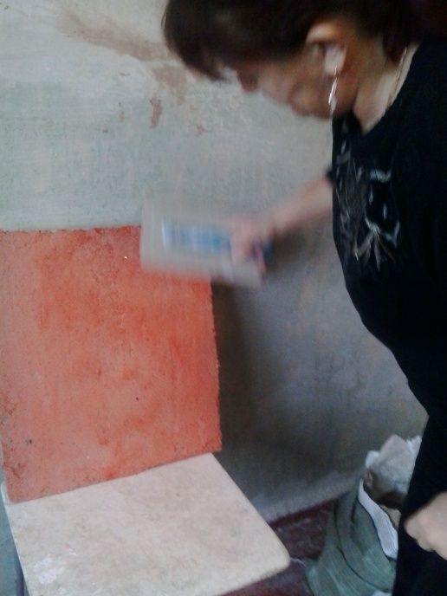
Приготовление жидких обоев своими руками.
Заглаживание поверхности.
После того как мы разровняем примерно квадратный метр поверхности, смачиваем терку и заглаживаем поверхность. Заглаживание проводим равномерными круговыми движениями без излишнего давления.

